Slide 1
TIẾNG VIỆT 1
TẬP HAI

Slide 2
UBND HUYỆN MỘC CHÂU
TRƯỜNG TIỂU HỌC CHIỀNG SƠN
NBK
CHÀO MỪNG CÁC EM ĐẾN VỚI TIẾT TIẾNG VIỆT
Giáo viên dạy: Đào Việt Anh

Slide 4
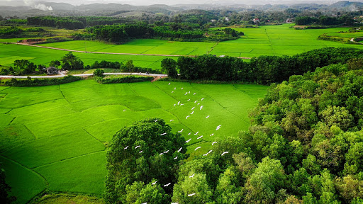
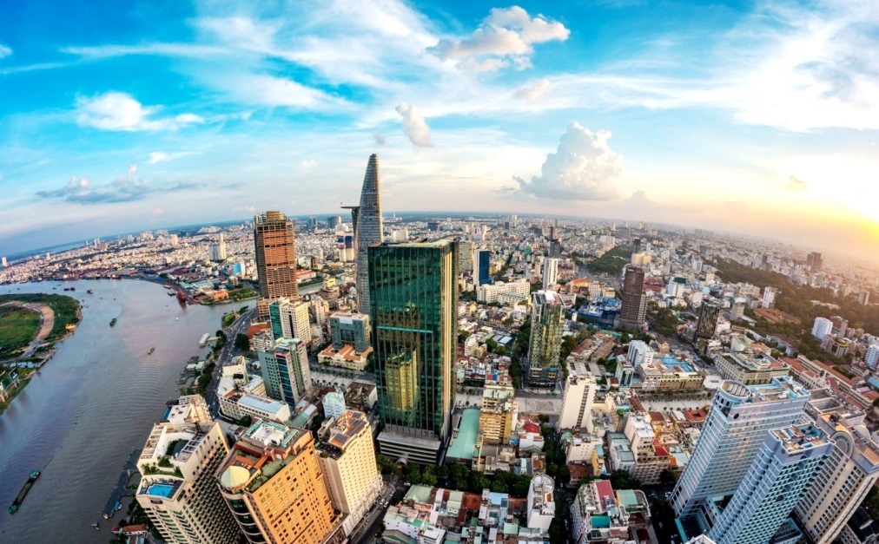
1
Quan sát hai bức tranh
a. Em thấy gì trong mỗi tranh?
b. Em thích khung cảnh ở bức tranh nào hơn? Vì sao?

Slide 5
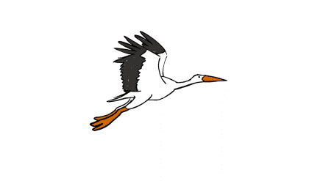
7
THẾ GIỚI TRONG MẮT EM
Bài
5
NHỮNG CÁNH CÒ
(Tiết 1)
Sách Tiếng việt /134

Slide 6
2
ĐỌC MẪU
Đọc
Những cánh cò
Ông kể ngày xưa, quê của bé có rất nhiều cò. Mùa xuân, từng đàn cò trắng duyên dáng bay tới. Chúng lượn trên bầu trời trong xanh rồi hạ cánh xuống những luỹ tre. Hằng ngày, cò đi mò tôm, bắt cá ở các ao, hồ, đầm.
Bây giờ, ao, hồ, đầm phải nhường chỗ cho những toà nhà cao vút, những con đường cao tốc, những nhà máy toả khói mịt mù. Cò chẳng còn nơi kiếm ăn. Cò sợ những âm thanh ồn ào. Thế là chúng bay đi.
Bé ước ao được thấy những cánh cò trên cánh đồng quê.
(Theo Hoài Nam)

Slide 7
2
Đọc
Những cánh cò
Ông kể ngày xưa, quê của bé có rất nhiều cò. Mùa xuân, từng đàn cò trắng duyên dáng bay tới. Chúng lượn trên bầu trời trong xanh rồi hạ cánh xuống những luỹ tre. Hằng ngày, cò đi mò tôm, bắt cá ở các ao, hồ, đầm.
Bây giờ, ao, hồ, đầm phải nhường chỗ cho những toà nhà cao vút, những con đường cao tốc, những nhà máy toả khói mịt mù. Cò chẳng còn nơi kiếm ăn. Cò sợ những âm thanh ồn ào. Thế là chúng bay đi.
Bé ước ao được thấy những cánh cò trên cánh đồng quê.
(Theo Hoài Nam)
Bài tập đọc có mấy câu?

Slide 8
2
Đọc
Những cánh cò
Ông kể ngày xưa, quê của bé có rất nhiều cò. Mùa xuân, từng đàn cò trắng duyên dáng bay tới. Chúng lượn trên bầu trời trong xanh rồi hạ cánh xuống những luỹ tre. Hằng ngày, cò đi mò tôm, bắt cá ở các ao, hồ, đầm.
Bây giờ, ao, hồ, đầm phải nhường chỗ cho những toà nhà cao vút, những con đường cao tốc, những nhà máy toả khói mịt mù. Cò chẳng còn nơi kiếm ăn. Cò sợ những âm thanh ồn ào. Thế là chúng bay đi.
Bé ước ao được thấy những cánh cò trên cánh đồng quê.
(Theo Hoài Nam)
Em hãy tìm từ khó đọc trong bài?

Slide 9
2
ĐỌC NỐI TIẾP CÂU LẦN 1
Đọc
Những cánh cò
Ông kể ngày xưa, quê của bé có rất nhiều cò. Mùa xuân, từng đàn cò trắng duyên dáng bay tới. Chúng lượn trên bầu trời trong xanh rồi hạ cánh xuống những luỹ tre. Hằng ngày, cò đi mò tôm, bắt cá ở các ao, hồ, đầm.
Bây giờ, ao, hồ, đầm phải nhường chỗ cho những toà nhà cao vút, những con đường cao tốc, những nhà máy toả khói mịt mù. Cò chẳng còn nơi kiếm ăn. Cò sợ những âm thanh ồn ào. Thế là chúng bay đi.
Bé ước ao được thấy những cánh cò trên cánh đồng quê.
(Theo Hoài Nam)

Slide 10
LUYỆN ĐỌC CÂU DÀI
Bây giờ, ao, hồ, đầm phải nhường chỗ cho những toà nhà cao vút, những con đường cao tốc, những nhà máy toả khói mịt mù.
Notes:
- GV đọc mẫu – gọi HS đọc lại

Slide 11
2
ĐỌC NỐI TIẾP CÂU LẦN 2
Đọc
Những cánh cò
Ông kể ngày xưa, quê của bé có rất nhiều cò. Mùa xuân, từng đàn cò trắng duyên dáng bay tới. Chúng lượn trên bầu trời trong xanh rồi hạ cánh xuống những luỹ tre. Hằng ngày, cò đi mò tôm, bắt cá ở các ao, hồ, đầm.
Bây giờ, ao, hồ, đầm phải nhường chỗ cho những toà nhà cao vút, những con đường cao tốc, những nhà máy toả khói mịt mù. Cò chẳng còn nơi kiếm ăn. Cò sợ những âm thanh ồn ào. Thế là chúng bay đi.
Bé ước ao được thấy những cánh cò trên cánh đồng quê.
(Theo Hoài Nam)

Slide 12
2
Đọc
Những cánh cò
Ông kể ngày xưa, quê của bé có rất nhiều cò. Mùa xuân, từng đàn cò trắng duyên dáng bay tới. Chúng lượn trên bầu trời trong xanh rồi hạ cánh xuống những luỹ tre. Hằng ngày, cò đi mò tôm, bắt cá ở các ao, hồ, đầm.
Bây giờ, ao, hồ, đầm phải nhường chỗ cho những toà nhà cao vút, những con đường cao tốc, những nhà máy toả khói mịt mù. Cò chẳng còn nơi kiếm ăn. Cò sợ những âm thanh ồn ào. Thế là chúng bay đi.
Bé ước ao được thấy những cánh cò trên cánh đồng quê.
(Theo Hoài Nam)
Bài tập đọc có mấy đoạn?

Slide 13
2
ĐỌC NỐI TIẾP ĐOẠN LẦN 1
Đọc
Những cánh cò
Ông kể ngày xưa, quê của bé có rất nhiều cò. Mùa xuân, từng đàn cò trắng duyên dáng bay tới. Chúng lượn trên bầu trời trong xanh rồi hạ cánh xuống những luỹ tre. Hằng ngày, cò đi mò tôm, bắt cá ở các ao, hồ, đầm.
Bây giờ, ao, hồ, đầm phải nhường chỗ cho những toà nhà cao vút, những con đường cao tốc, những nhà máy toả khói mịt mù. Cò chẳng còn nơi kiếm ăn. Cò sợ những âm thanh ồn ào. Thế là chúng bay đi.
Bé ước ao được thấy những cánh cò trên cánh đồng quê.
(Theo Hoài Nam)

Slide 14
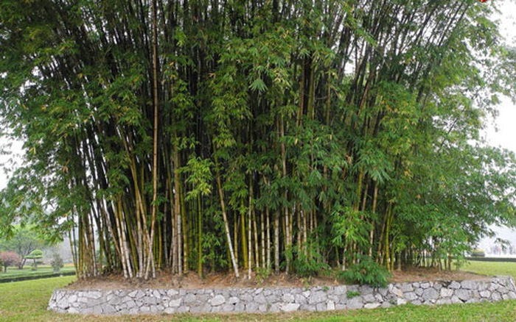
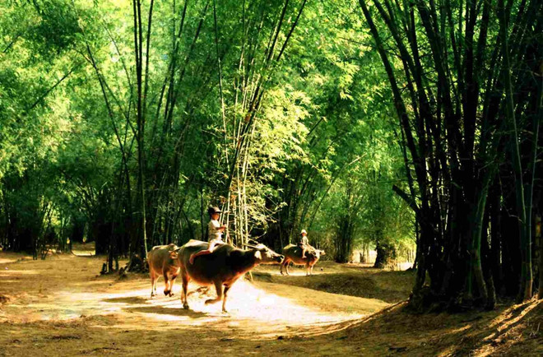
GIẢI NGHĨA TỪ
Luỹ tre: tre mọc thành hàng rất dày

Slide 15
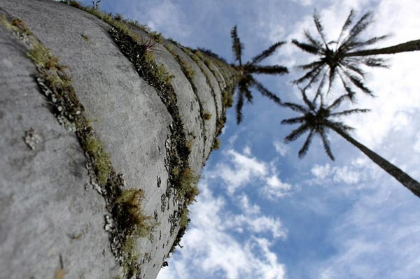
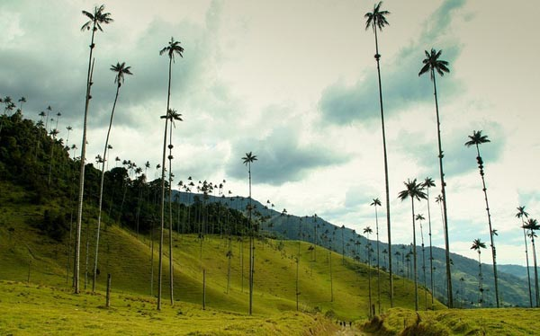
GIẢI NGHĨA TỪ
Cao vút: rất cao, vươn lên thẳng không trung

Slide 16
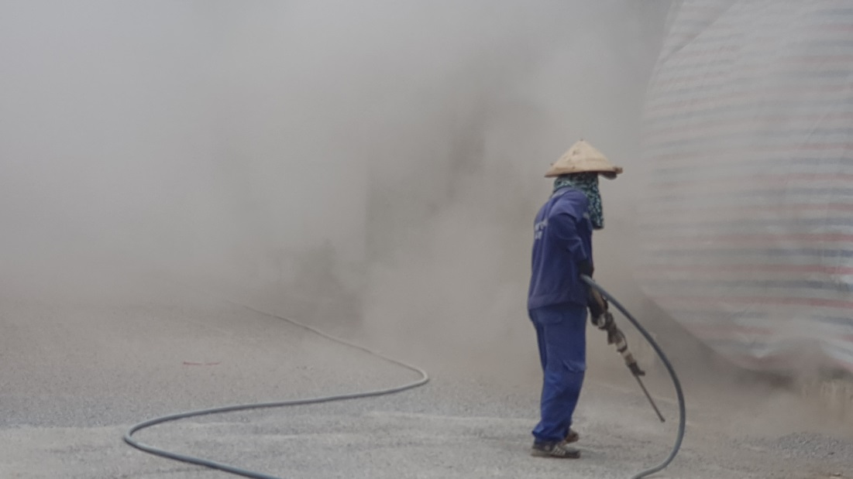
GIẢI NGHĨA TỪ
Cao tốc: có tốc độ cao
Mịt mù: không nhìn thấy gì do khói bụi

Slide 17
2
ĐỌC NỐI TIẾP ĐOẠN LẦN 2
Đọc
Những cánh cò
Ông kể ngày xưa, quê của bé có rất nhiều cò. Mùa xuân, từng đàn cò trắng duyên dáng bay tới. Chúng lượn trên bầu trời trong xanh rồi hạ cánh xuống những luỹ tre. Hằng ngày, cò đi mò tôm, bắt cá ở các ao, hồ, đầm.
Bây giờ, ao, hồ, đầm phải nhường chỗ cho những toà nhà cao vút, những con đường cao tốc, những nhà máy toả khói mịt mù. Cò chẳng còn nơi kiếm ăn. Cò sợ những âm thanh ồn ào. Thế là chúng bay đi.
Bé ước ao được thấy những cánh cò trên cánh đồng quê.
(Theo Hoài Nam)

Slide 18
2
ĐỌC THEO NHÓM
Đọc
Những cánh cò
Ông kể ngày xưa, quê của bé có rất nhiều cò. Mùa xuân, từng đàn cò trắng duyên dáng bay tới. Chúng lượn trên bầu trời trong xanh rồi hạ cánh xuống những luỹ tre. Hằng ngày, cò đi mò tôm, bắt cá ở các ao, hồ, đầm.
Bây giờ, ao, hồ, đầm phải nhường chỗ cho những toà nhà cao vút, những con đường cao tốc, những nhà máy toả khói mịt mù. Cò chẳng còn nơi kiếm ăn. Cò sợ những âm thanh ồn ào. Thế là chúng bay đi.
Bé ước ao được thấy những cánh cò trên cánh đồng quê.
(Theo Hoài Nam)

Slide 19
2
THI ĐỌC THEO NHÓM
Đọc
Những cánh cò
Ông kể ngày xưa, quê của bé có rất nhiều cò. Mùa xuân, từng đàn cò trắng duyên dáng bay tới. Chúng lượn trên bầu trời trong xanh rồi hạ cánh xuống những luỹ tre. Hằng ngày, cò đi mò tôm, bắt cá ở các ao, hồ, đầm.
Bây giờ, ao, hồ, đầm phải nhường chỗ cho những toà nhà cao vút, những con đường cao tốc, những nhà máy toả khói mịt mù. Cò chẳng còn nơi kiếm ăn. Cò sợ những âm thanh ồn ào. Thế là chúng bay đi.
Bé ước ao được thấy những cánh cò trên cánh đồng quê.
(Theo Hoài Nam)

Slide 20
2
ĐỌC
TOÀN BÀI
Đọc
Những cánh cò
Ông kể ngày xưa, quê của bé có rất nhiều cò. Mùa xuân, từng đàn cò trắng duyên dáng bay tới. Chúng lượn trên bầu trời trong xanh rồi hạ cánh xuống những luỹ tre. Hằng ngày, cò đi mò tôm, bắt cá ở các ao, hồ, đầm.
Bây giờ, ao, hồ, đầm phải nhường chỗ cho những toà nhà cao vút, những con đường cao tốc, những nhà máy toả khói mịt mù. Cò chẳng còn nơi kiếm ăn. Cò sợ những âm thanh ồn ào. Thế là chúng bay đi.
Bé ước ao được thấy những cánh cò trên cánh đồng quê.
(Theo Hoài Nam)

Slide 22
Thư giãn

Slide 23
7
THẾ GIỚI TRONG MẮT EM
Bài
5
NHỮNG CÁNH CÒ
(Tiết 2)
Sách Tiếng việt /135

Slide 24
3
Trả lời câu hỏi
Những cánh cò
Ông kể ngày xưa, quê của bé có rất nhiều cò. Mùa xuân, từng đàn cò trắng duyên dáng bay tới. Chúng lượn trên bầu trời trong xanh rồi hạ cánh xuống những luỹ tre. Hằng ngày, cò đi mò tôm, bắt cá ở các ao, hồ, đầm.
Bây giờ, ao, hồ, đầm phải nhường chỗ cho những toà nhà cao vút, những con đường cao tốc, những nhà máy toả khói mịt mù. Cò chẳng còn nơi kiếm ăn. Cò sợ những âm thanh ồn ào. Thế là chúng bay đi.
Bé ước ao được thấy những cánh cò trên cánh đồng quê.
(Theo Hoài Nam)
Ai kể chuyện ngày xưa cho bé nghe?

Slide 25
3
Trả lời câu hỏi
Những cánh cò
Ông kể ngày xưa, quê của bé có rất nhiều cò. Mùa xuân, từng đàn cò trắng duyên dáng bay tới. Chúng lượn trên bầu trời trong xanh rồi hạ cánh xuống những luỹ tre. Hằng ngày, cò đi mò tôm, bắt cá ở các ao, hồ, đầm.
Bây giờ, ao, hồ, đầm phải nhường chỗ cho những toà nhà cao vút, những con đường cao tốc, những nhà máy toả khói mịt mù. Cò chẳng còn nơi kiếm ăn. Cò sợ những âm thanh ồn ào. Thế là chúng bay đi.
Bé ước ao được thấy những cánh cò trên cánh đồng quê.
(Theo Hoài Nam)
Ngày xưa, quê bé có rất nhiều loài vật nào?

Slide 26
3
Trả lời câu hỏi
Những cánh cò
Ông kể ngày xưa, quê của bé có rất nhiều cò. Mùa xuân, từng đàn cò trắng duyên dáng bay tới. Chúng lượn trên bầu trời trong xanh rồi hạ cánh xuống những luỹ tre. Hằng ngày, cò đi mò tôm, bắt cá ở các ao, hồ, đầm.
Bây giờ, ao, hồ, đầm phải nhường chỗ cho những toà nhà cao vút, những con đường cao tốc, những nhà máy toả khói mịt mù. Cò chẳng còn nơi kiếm ăn. Cò sợ những âm thanh ồn ào. Thế là chúng bay đi.
Bé ước ao được thấy những cánh cò trên cánh đồng quê.
(Theo Hoài Nam)
a. Hằng ngày, cò đi mò tôm, bắt cá ở đâu?

Slide 27
3
Trả lời câu hỏi
Những cánh cò
Ông kể ngày xưa, quê của bé có rất nhiều cò. Mùa xuân, từng đàn cò trắng duyên dáng bay tới. Chúng lượn trên bầu trời trong xanh rồi hạ cánh xuống những luỹ tre. Hằng ngày, cò đi mò tôm, bắt cá ở các ao, hồ, đầm.
Bây giờ, ao, hồ, đầm phải nhường chỗ cho những toà nhà cao vút, những con đường cao tốc, những nhà máy toả khói mịt mù. Cò chẳng còn nơi kiếm ăn. Cò sợ những âm thanh ồn ào. Thế là chúng bay đi.
Bé ước ao được thấy những cánh cò trên cánh đồng quê.
(Theo Hoài Nam)
b. Bây giờ ở quê của bé, những gì đã thay thế ao, hồ, đầm?

Slide 28
3
Trả lời câu hỏi
Những cánh cò
Ông kể ngày xưa, quê của bé có rất nhiều cò. Mùa xuân, từng đàn cò trắng duyên dáng bay tới. Chúng lượn trên bầu trời trong xanh rồi hạ cánh xuống những luỹ tre. Hằng ngày, cò đi mò tôm, bắt cá ở các ao, hồ, đầm.
Bây giờ, ao, hồ, đầm phải nhường chỗ cho những toà nhà cao vút, những con đường cao tốc, những nhà máy toả khói mịt mù. Cò chẳng còn nơi kiếm ăn. Cò sợ những âm thanh ồn ào. Thế là chúng bay đi.
Bé ước ao được thấy những cánh cò trên cánh đồng quê.
(Theo Hoài Nam)
c. Điều gì khiến đàn cò sợ hãi?

Slide 29
3
Trả lời câu hỏi
Những cánh cò
Ông kể ngày xưa, quê của bé có rất nhiều cò. Mùa xuân, từng đàn cò trắng duyên dáng bay tới. Chúng lượn trên bầu trời trong xanh rồi hạ cánh xuống những luỹ tre. Hằng ngày, cò đi mò tôm, bắt cá ở các ao, hồ, đầm.
Bây giờ, ao, hồ, đầm phải nhường chỗ cho những toà nhà cao vút, những con đường cao tốc, những nhà máy toả khói mịt mù. Cò chẳng còn nơi kiếm ăn. Cò sợ những âm thanh ồn ào. Thế là chúng bay đi.
Bé ước ao được thấy những cánh cò trên cánh đồng quê.
(Theo Hoài Nam)
Bé ước gì?

Slide 31
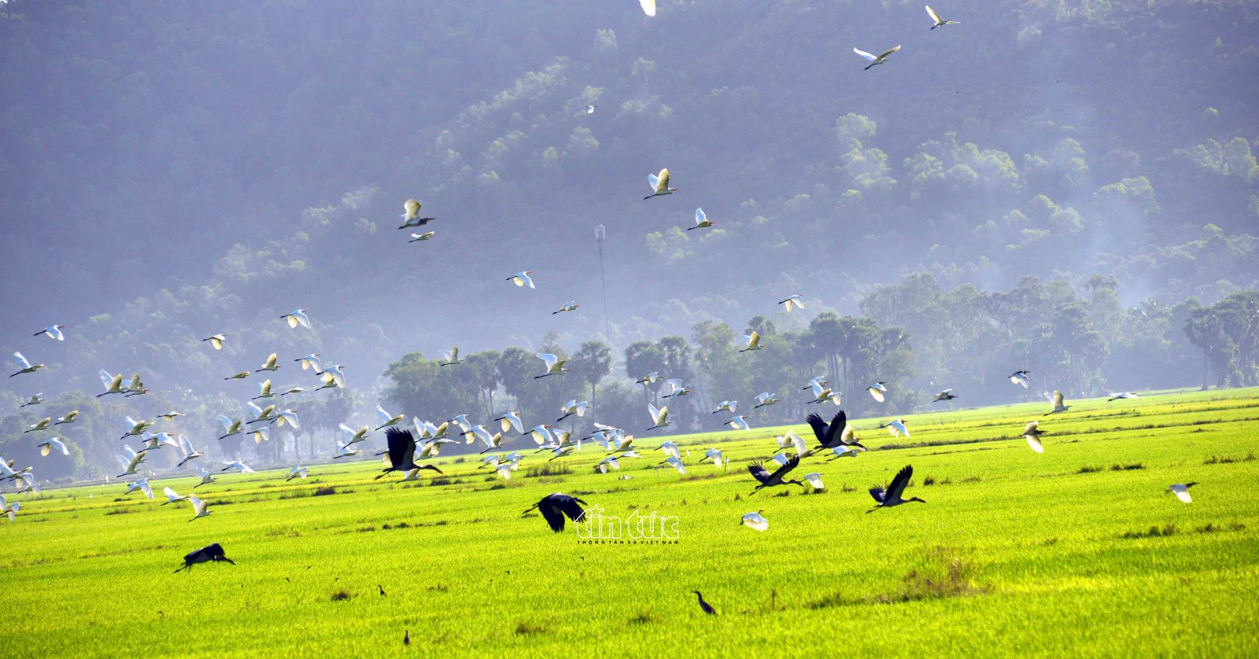
Em hãy nói về vẻ đẹp của quê em?
Notes:
GV giáo dục mở rộng: bảo vệ thiên nhiên, bảo vệ môi trường.

Slide 32
4
Viết vào vở câu trả lời cho câu hỏi a và c ở mục 3
a. Hằng ngày, cò đi mò tôm, bắt cá ở đâu?
Hằng ngày, cò đi mò tôm, bắt cá ở (…).
c. Điều gì khiến đàn cò sợ hãi?
(…) khiến đàn cò sợ hãi.

Slide 33
4
Viết vào vở câu trả lời cho câu hỏi a và c ở mục 3
a. Hằng wgày, cò đi jò Ǉį, bắt cá ở các ao, hồ,
đầm.
c. Nǖững âm κaζ Ŭ ào δΗĞn đàn cò sợ hãi.

Slide 34
4
Viết vở
duyên dáng
duyên dáng
âm thanh
âm thanh
V/41
a. Hằng wgày, cò đi jò Ǉį, bắt cá ở các ao, hồ, đầm.
c. Nǖững âm κaζ Ŭ ào δΗĞn đàn cò sợ hãi.

Slide 35
Thư giãn

